Slide 1
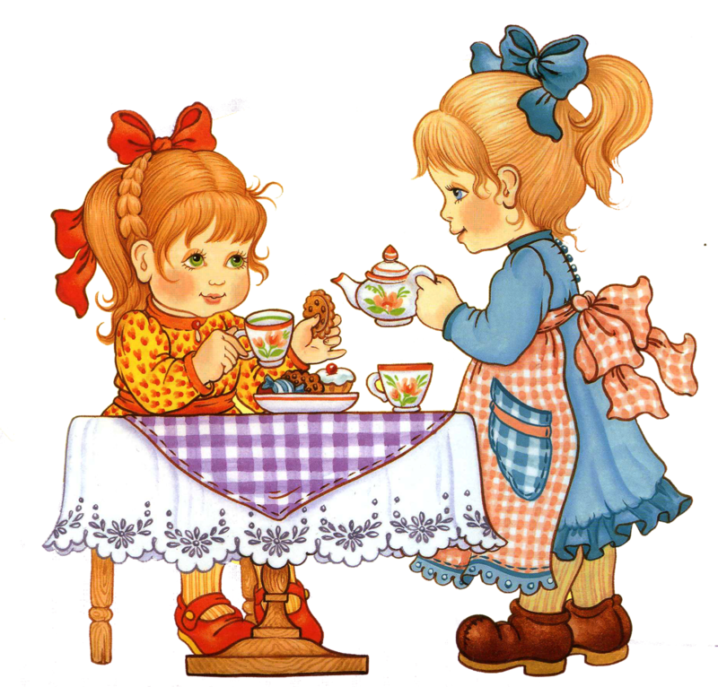
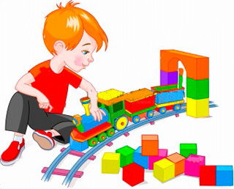
Игра как средство образовательной деятельности в условиях реализации ФГОС

Slide 2
Нормативные документы
Письмо Минобразования РФ от17.05.1995 № 61/19-12 «О психолого-педагогических требованиях к играм и игрушкам в современных условиях» (Текст документа по состоянию на июль 2011 года)
Письмо Минобразования РФ от 15 марта 2004 г. №03-51-46ин/14-03 «Примерные требования к содержанию развивающей среды детей дошкольного возраста, воспитывающихся в семье»
Федеральный закон РФ от 29 декабря 2010 г. № 436-ФЗ «О защите детей от информации, причиняющей вред их здоровью и развитию» (в ред. Федерального закона от 28.07.2012 № 139-ФЗ)

Slide 3
Нормативные документы
Приказ Минобрнауки России от 17 октября 2013 г. № 1155 «Об утверждении федерального государственного образовательного стандарта дошкольного образования». Зарегистрирован в Минюсте РФ от 14 ноября 2013 г. № 30384
Постановление Главного государственного санитарного врача РФ от 15.05.2013 № 26 «Об утверждении СанПиН 2.4.1.3049-13 «Санитарно-эпидемиологические требования к устройству, содержанию и организации режима работы дошкольных образовательных организаций»

Slide 4
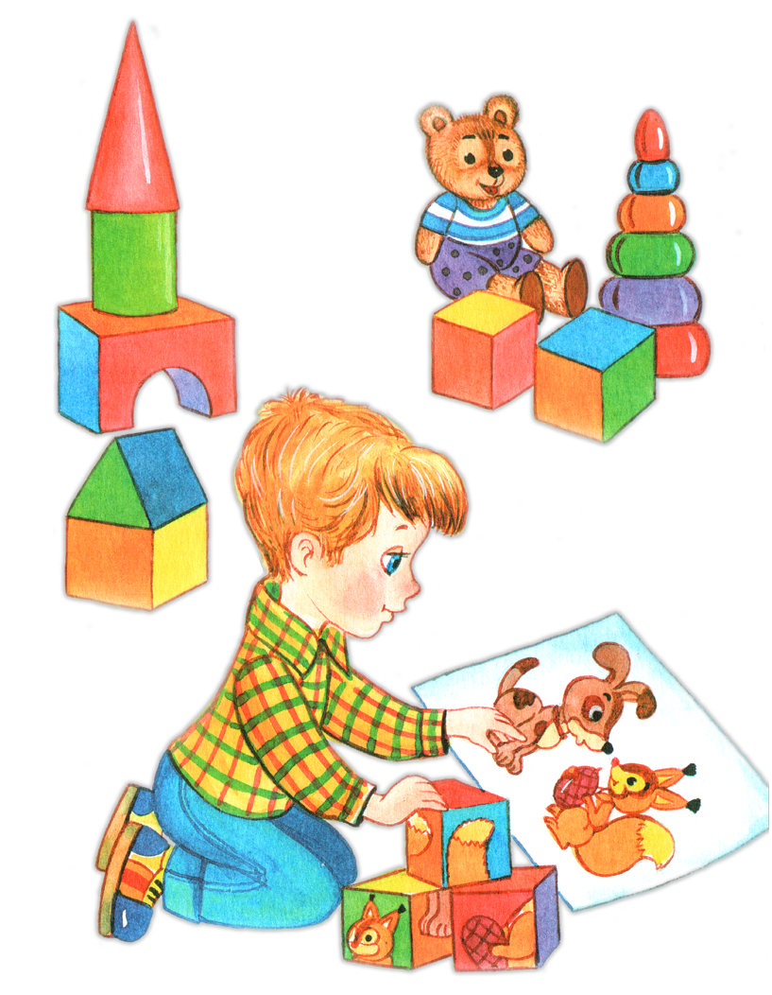
Хорошая игра похожа на хорошую работу, плохая игра похожа на плохую работу
А.С. Макаренко
«Играя, дети учатся, прежде всего развлекаться, а это одно из самых полезных занятий на свете»
Мыслитель XX века Эрих Фром

Slide 5
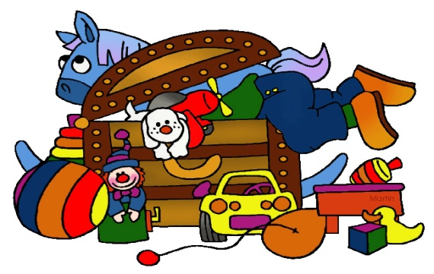
Игра – ведущий вид деятельности детей дошкольного возраста
Определение ведущего вида деятельности дано А.Н.Леонтьевым: это деятельность, развитие которой обусловливает главные изменения в психических процессах и психологических особенностях личности на данной стадии развития. Это деятельность, в которой возникают и дифференцируются новые виды деятельности, формируются или перестраиваются психические процессы, происходят основные личностные изменения ребенка.

Slide 6
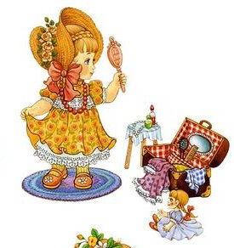
Игра –это вид деятельности в условиях ситуаций, направленных на воссоздание и усвоение общественного опыта, в котором складывается и совершенствуется самоуправление поведением.
Г.К. Селевко

Slide 7
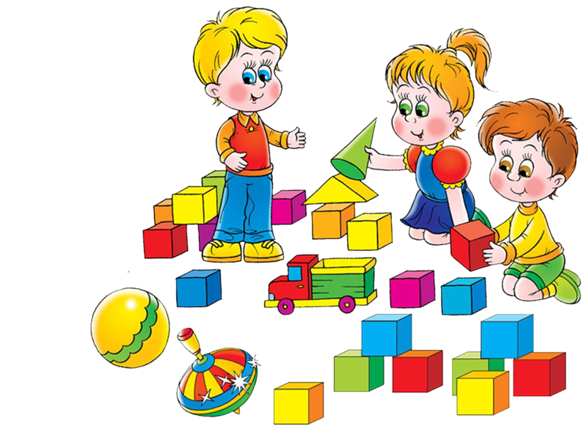
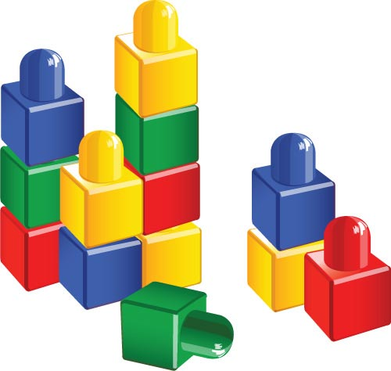
Функции игры: - развлекательная; - коммуникативная; - терапевтическая; - самореализации; - социализации

Slide 8
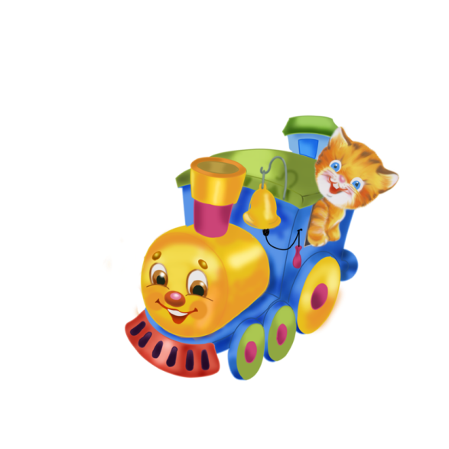
Комплексный метод
Планомерное обогащение жизненного опыта детей, расширение их знаний об окружающей действительности;
Обогащение детского игрового опыта и культуры игры во время совместных (обучающих) игр педагога с детьми;
Создание развивающей игру предметно-игровой среды с учетом обогащающегося жизненного и игрового опыта детей;
Проблемное общение взрослого с детьми направлено на активизацию игры детей через постановку новых игровых задач

Slide 9
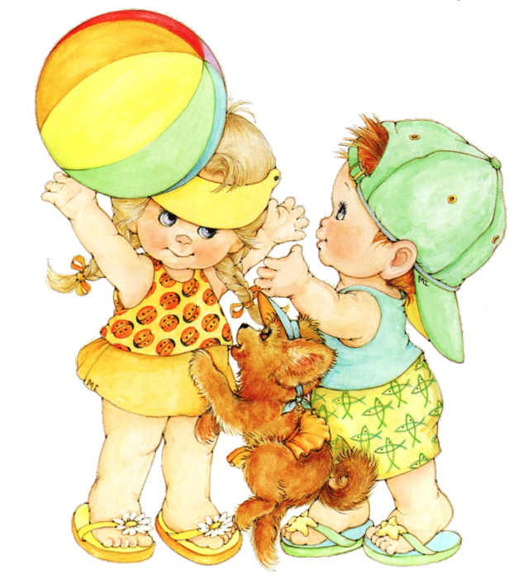
ФГОС дошкольного образования
Образовательные области:
коммуникативно-личностное развитие;
познавательное развитие;
речевое развитие;
художественно-эстетическое развитие;
физическое развитие

Slide 10

ФГОС гласит:
2.7. конкретное содержание указанных образовательных областей зависит от возрастных и индивидуальных особенностей детей, определяется целями и задачами Программы и может реализовываться в различных видах деятельности(общении, ИГРЕ, позновательно-исследовательской деятельности – как сквозных механизмах развития ребенка:
Для детей дошкольного возраста (3года – 8 лет) – ряд видов деятельности, таких как игровая , включая сюжетно-ролевую игру, игру с правилами и другие виды игры…

Slide 11
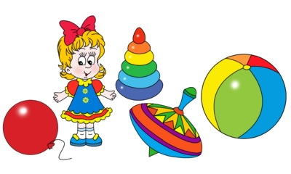
ФГОС гласит:
3.2.5.условия, необходимые для создания социальной ситуации развития детей, соответствующей специфике дошкольного возраста, предполагают:
Обеспечение эмоционального благополучия через:
- непосредственное общение с каждым ребенком
- уважительное отношение к каждому ребенку, к его чувствам и потребностям
Поддержку индивидуальности и инициативы детей через:
- создание условий для свободного выбора детьми деятельности, участников совместной деятельности
- создание условий для принятия детьми решений, выражения своих чувств и мыслей
- не дерективную помощь детям, поддержку детской инициативы и самостоятельности в разных видах деятельности (игровой, исследовательской, проектной, познавательной и т.д.)

Slide 12
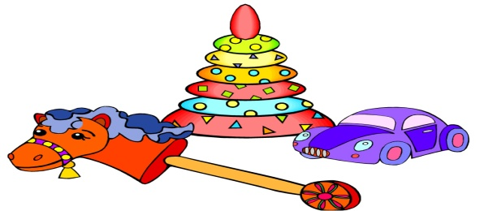
ФГОС гласит:
Установление правил взаимодействий в разных ситуациях:
- создание условий для позитивных , доброжелательных отношений между детьми, в том числе принадлежащим к разным национально-культурным, религиозным общностями и социальными слоями, а так же имеющими различные возможности здоровья
Развитие коммуникативных способностей детей, позволяющих разрешать конфликтные ситуации со сверстниками
Развитие умения детей работать в группе сверстников
Построение вариативного развивающего образования, ориентированного на уровень развития, проявляющийся ребенка в совместной деятельности со взрослыми и более опытными сверстниками, но не актуализирующейся в егоиндивидуальной деятельности, через:
Создание условий для овладения культурными средствами деятельности
Организацию видов деятельности, способствующих развитию мышления, речи, общения, воображения и детского творчества, личностного, физического и художественно- эстетического развития детей
- поддержку спонтанной игры детей, ее обогащение, обеспечение игрового времени и пространства

Slide 13
Факторы реализации игры:
установление содержательной связи между знаниями детей об окружающей действительности (содержание познавательной сферы) и их игрой;
включение всех видов игр в педагогический процесс;
своевременная организация развивающей предметно-игровой среды;
квалифицированное участие педагогов в педагогическом процессе, обеспечивающем право ребенка на игру;
индивидуальный подход к воспитанию, обучению, развитию детей в игровой деятельности;
перспективное планирование развития игры (комплексный метод);
использование эффективных методов и приемов, способствующих развитию игры

Slide 14
Условия эффективности развития игр:
свободное и добровольное включение детей в игру;
дети должны хорошо понимать смысл и содержание игры, её правила, идею каждой игровой роли;
игра должна положительно воздействовать на все сферы её участников;
достаточное количество времени для игры и наличие необходимых игрушек для осуществления детского замысла;
при создании игровой среды следует учитывать половое различие детей;
осуществлять своевременное изменение игровой среды с учетом обогащающегося жизненного и игрового опыта детей и в соответствии с их интересами, настроением

Slide 15
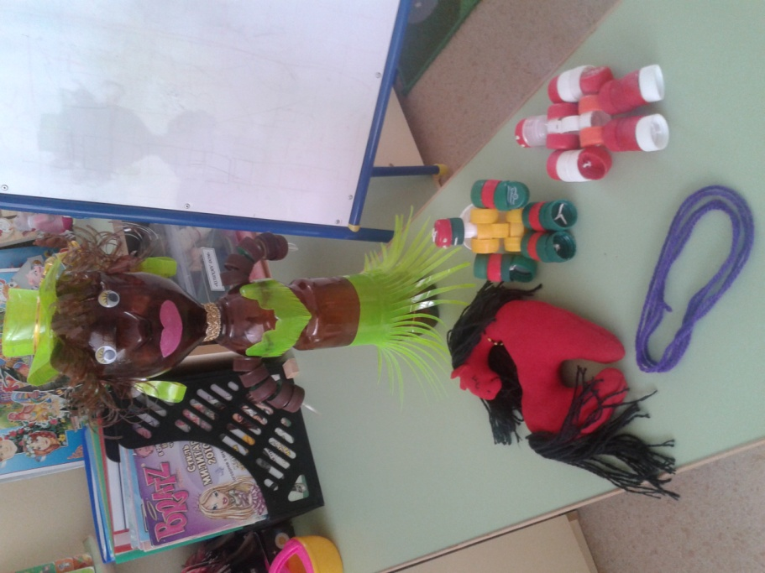
Выставка игрушек изготовленых родителями с детьми «Игрушки самоделки, которыми играют дети»

Slide 16
«...Дайте же детям играть, пока игра их радует, влечет к себе и вместе с тем приносит им громадную пользу!»
Е.А. Покровский

